Slide 2


Slide 3
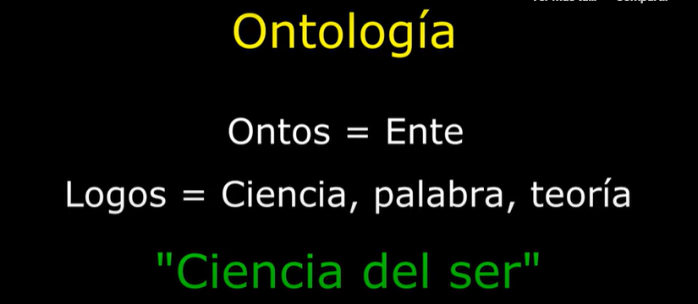
ONTOLOGÍA DEL CONCEPTO DE SEGURIDAD HUMANA
TODAS LAS COSAS EXISTENTES TIENEN UNA RAZÓN DE SER, DE CONSISTIR EN ALGO.
La ontología se encarga de explicar cuál es el sentido de ser de “algo”, cuál es su grado de realidad

Slide 4
¿SEGURIDAD?

Slide 5
¿Qué es la Seguridad Humana?
Proteger al ser humano contra situaciones y amenazas críticas (graves) y omnipresentes (generalizadas).
Protección del núcleo vital.
Proteger las libertades fundamentales.
Supervivencia, sustento y dignidad.

Slide 6
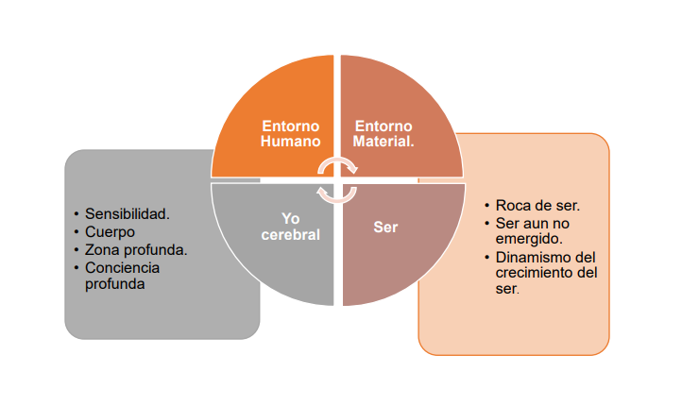
Según un estudio realizado por André Rocháis.

Slide 7
Reducirá múltiples males sociales.
Armonía social al tiempo que refuerza todas las características individuales.
Crear consciencia en los individuos con respecto a cómo ver la forma de vida.
Instruir un ambiente sano.
Comprender cada una de las etapas del YO interno

Slide 8
SEGURIDAD HUMANA
Seguridad económica
Seguridad política
Seguridad alimentaria
Seguridad ambiental
Seguridad en salud
Seguridad comunitaria
Seguridad personal

Slide 9
Aspectos que con llevan a que la Seguridad Humana no disminuya
Desempleo y falta de oportunidades.
Aumento de la población.
Baja escolaridad.
Costo de la vida.
Salarios poco competentes.
Sistema político corrupto.
Sistema de seguridad deficiente.

Slide 10


Slide 11
DERECHOS HUMANOS
SEGURIDAD HUMANA
“Los derechos humanos definen la seguridad humana” (Ramcharan 2002, p. 9).
La seguridad humana se basa en los derechos humanos.
La tensión fundamental entre los derechos humanos y la seguridad humana.

Slide 12


SEGURIDAD CIUDADANA vs
SEGURIDAD HUMANA

